Slide 1



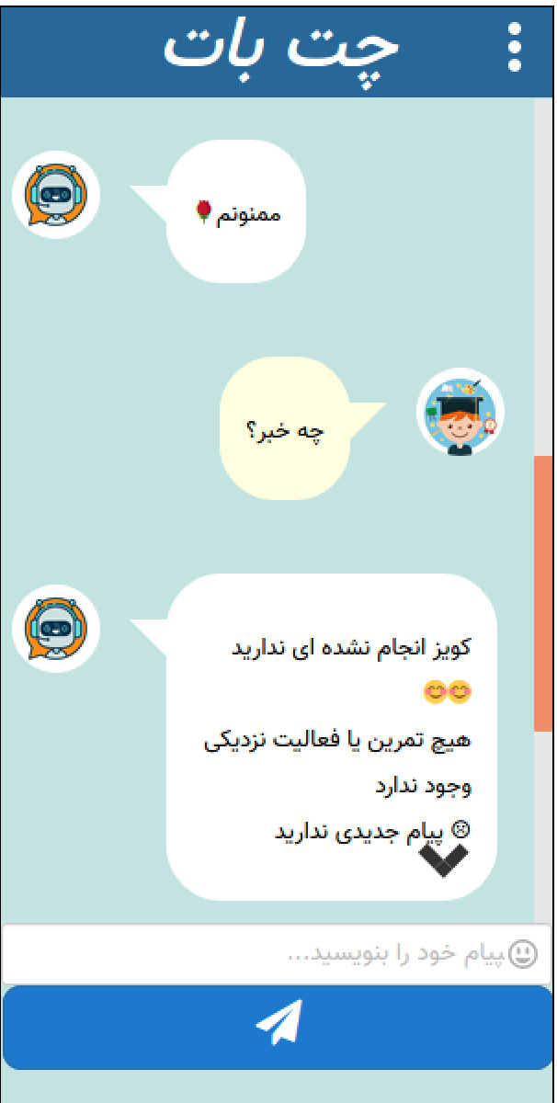
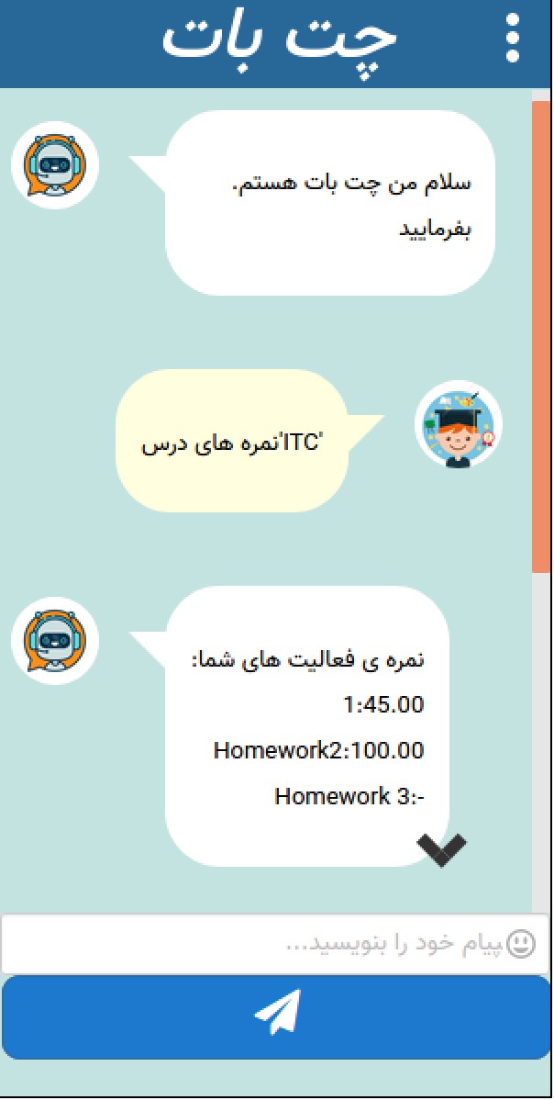
توسعه چت‌بات مربوط به اطلاعات درسی دانشجویان
دانشجو: نگار میرگتی
استاد راهنما: دکتر امید فاطمی
دانشکده مهندسی برق و کامپیوتر، دانشگاه تهران
نتایج
مقدمه
چت‌بات پیاده‌سازی شده در این پروژه، توانایی پاسخ‌گویی به تعداد زیادی از سوالات درسی دانشجویان را دارد. از جمله اطلاعاتی که این چت‌بات می‌تواند فراهم کند عبارت است از :
نمرات مربوط به تمامی فعالیت‌های یک درس
نشان دادن فعالیت‌هایی که زمان پایان مهلت انجام‌شان نزدیک است
نمایش سوالات کوییز‌های پایان یافته
معرفی مصحح تمارین
نمایش دروس ثبت نامی کاربر
اطلاع‌رسانی در ارتباط با پیام‌های خوانده نشده
اطلاع‌رسانی در ارتباط با پیام‌های جدید فروم‌ها
فراهم آوردن آدرس ایمیل اساتید و دستیاران آموزشی دروس
اطلاع‌رسانی در ارتباط با آپلود شدن برنامه درس
اطلاع‌رسانی در ارتباط با قرار داده شدن نمرات میان‌ترم و پایان‌ترم در سایت
علاوه بر این، چت‌بات قابلیت پاسخ‌گویی به مکالمات روزمره و آزاد کاربر را نیز داراست. البته، با توجه به اینکه هدف اصلی چت‌بات در این پروژه، فراهم آوردن اطلاعات درسی دانشجویان است، بیشتر روی این بخش تمرکز کردیم.
اپلیکیشن‌ها و سایت‌ها جزو پرکاربردترین ابزارهای مورد استفاده مردم هستند و برای کارهای روزمره مانند خرید اینترنتی، حمل و نقل، تراکنش‌های بانکی و غیره از آن‌ها استفاده می‌شود. از جمله این وب‌سایت‌ها که مورد استفاده دانشجویان است، سامانه‌های دانشگاهی مرتبط با انتخاب واحد، کارنامه و ... است. با وجود این که همگی این سامانه‌ها به سریع‌تر شدن و آسان‌تر شدن انجام کارها کمک کرده­اند، بشر در تلاش است تا بتواند راه‌های بهتری را برای دستیابی به خواسته‌های خود پیدا کند.‌ یکی از پیشرفت‌های صورت گرفته در این راستا، توسعه چت‌بات است. چت‌بات‌ یک نرم‌افزار هوش مصنوعی است که می‌تواند گفت‌وگویی را با کاربر با زبان طبیعی‌اش در بستر اپلیکیشن­های پیام‌رسانی، وب‌سایت‌ها، اپلیکیشن‌های موبایل و ... شبیه‌سازی کند. این ابزار، قابلیت پاسخ‌گویی به سوالات افراد را در قالب چت فراهم می‌کند. سامانه‌ای که در دانشگاه تهران برای یادگیری الکترونیکی استفاده می‌شود، از سیستم مودل استفاده می‌کند. در این پروژه، چت‌باتی را توسعه دادیم که در کنار سامانه یادگیری الکترونیکی دانشگاه تهران قرار می‌گیرد و می‌تواند پاسخ‌گوی سوالات درسی کاربران اعم از رویداد‌های نزدیک، نمرات فعالیت‌ها، اطلاعات مربوط به اساتید درس و دستیاران آموزشی باشد.
ساختار چت‌بات و روش کار
در این پروژه، از معماری مشتری-ارائه‌دهنده برای پیاده‌سازی چت‌بات بهره برده‌ایم. در بخش مشتری، یک بلاک در مودل اضافه نمودیم که ظاهری مشابه اپلیکیشن‌های پیام‌رسانی دارد. کاربر به کمک این بلاک، سوالات خود را در قالب پیام می‌فرستد و ارائه‌دهنده‌ی چت‌بات، پیام کاربر را پردازش کرده و پاسخ او را به فرمتی مناسب باز می‌گرداند.
چت‌بات پیاده‌سازی شده در این پروژه، قابلیت پاسخگویی به مکالمات درسی و غیر درسی کاربر را دارد. ارائه‌دهنده چت‌بات برای پاسخگویی به سوالات درسی، در مرحله‌ی اول، کلیدواژه‌های موجود در پیام کاربر را شناسایی می‌کند. در مرحله ی بعدی، با توجه به این کلیدواژه‌ها، سوال کاربر را تشخیص می‌دهد و پاسخ آن را بدست آورده و به او ارسال می‌کند. پاسخ سوالات، به دو روش دسترسی به پایگاه داده‌ی مودل و استفاده از وب‌سرویس های ارائه شده توسط مودل به دست آورده می‌شود.
علاوه بر این، برای پاسخ‌گویی به مکالمات غیر درسی و روزمره کاربر دیتاستی به زبان فارسی فراهم کردیم که شامل مکالمات در موضوعات مختلفی مانند تاریخی، ادبیات، ورزشی و ... است. چت‌بات به کمک این داده‌ها آموزش داده می‌شود.
جمع بندی
مزایای مهمی که چت‌بات ها ارائه می دهند، مانند صرفه‌جویی در زمان و آسانی تعامل با آن‌ها، ما را بر آن داشت تا در این پروژه، برای اولین بار یک چت‌بات برای سامانه یادگیری الکترونیکی مودل توسعه دهیم تا دانشجویان بتوانند اطلاعات درسی خود را سریع‌تر و بدون نیاز به جست‌و‌جو بین صفحات مختلف سامانه بدست آورند. محیط کاربر‌پسند چت‌بات و راحتی کار با آن، باعث ترغیب بیشتر دانشجویان به استفاده از این سامانه می شود. چت‌باتی که توسعه دادیم، می‌تواند به عنوان یک پلاگین جدید در سامانه‌های دانشگاه مانندcecm و elearn که از مودل استفاده می‌کنند، اضافه شود.
مراجع اصلی
MoodleDocs. [Online]. Available: https://docs.moodle.org/dev/Main_Page. [Accessed: 30-Jan-2020].
“Tables,” Moodle LMS 3.7 Database schema / Zoola Analytics. [Online]. Available: https://moodleschema.zoola.io/. [Accessed: 30-Jan-2020].
شماره پوستر: xx

